Slide 1


Slide 2
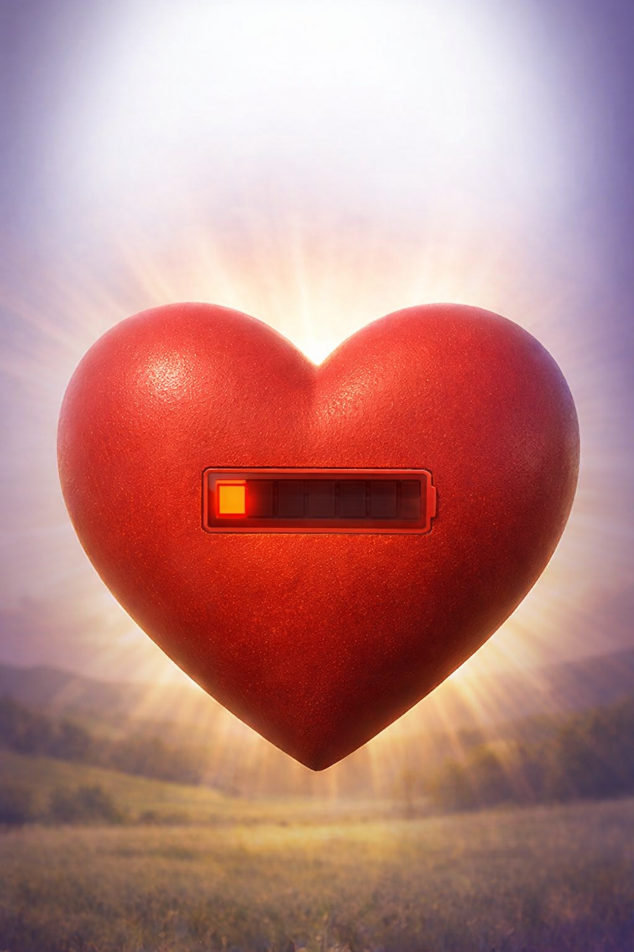
ACTO PENITENCIAL
Señor, ten piedad

Slide 3
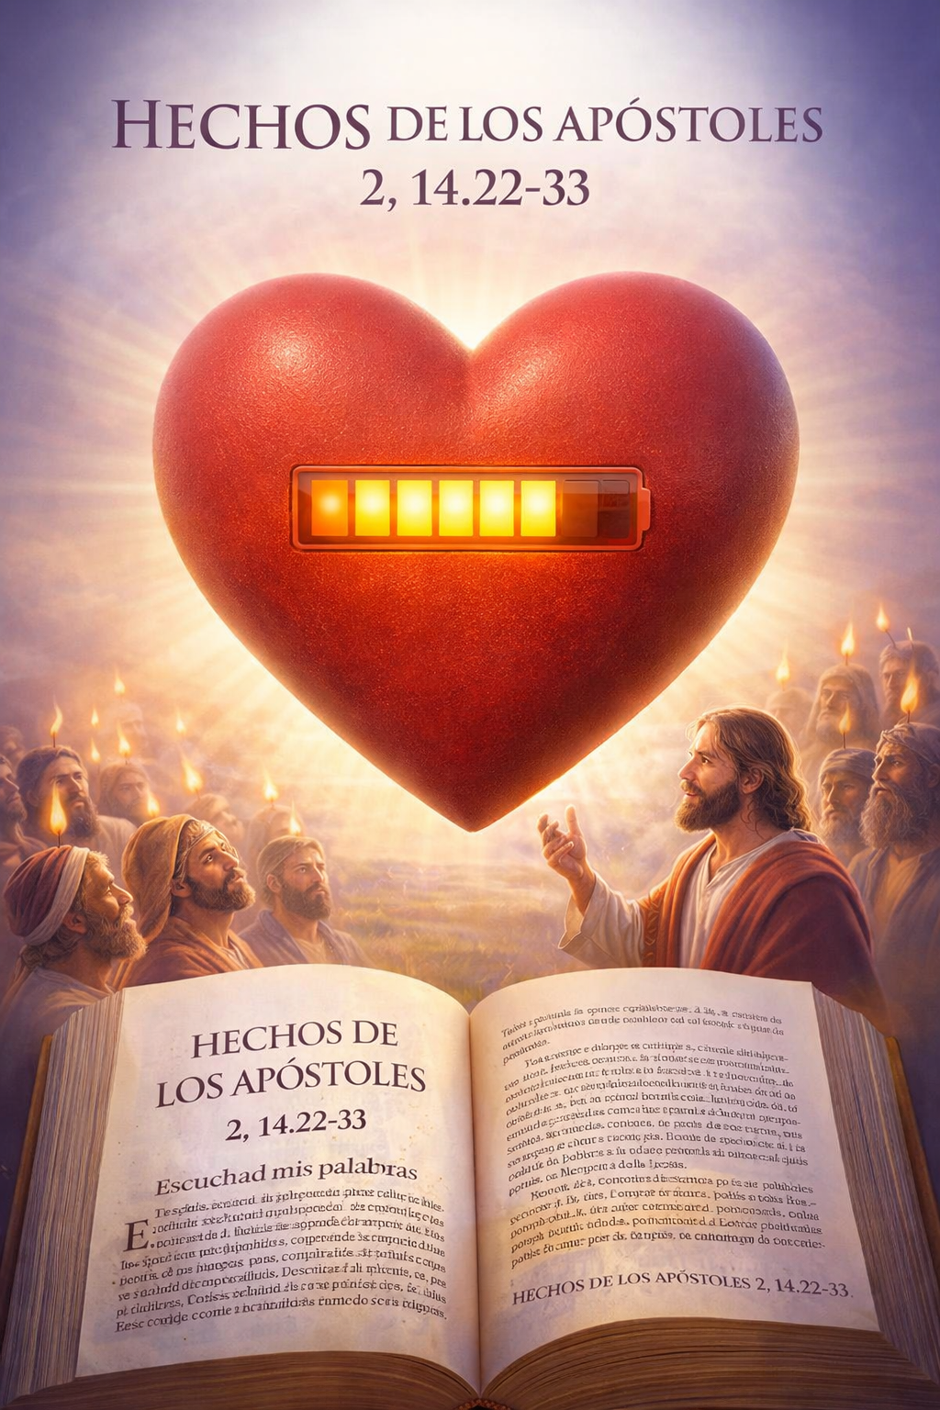
"El que antes tenía miedo, ahora habla con fuerza.”

Slide 4
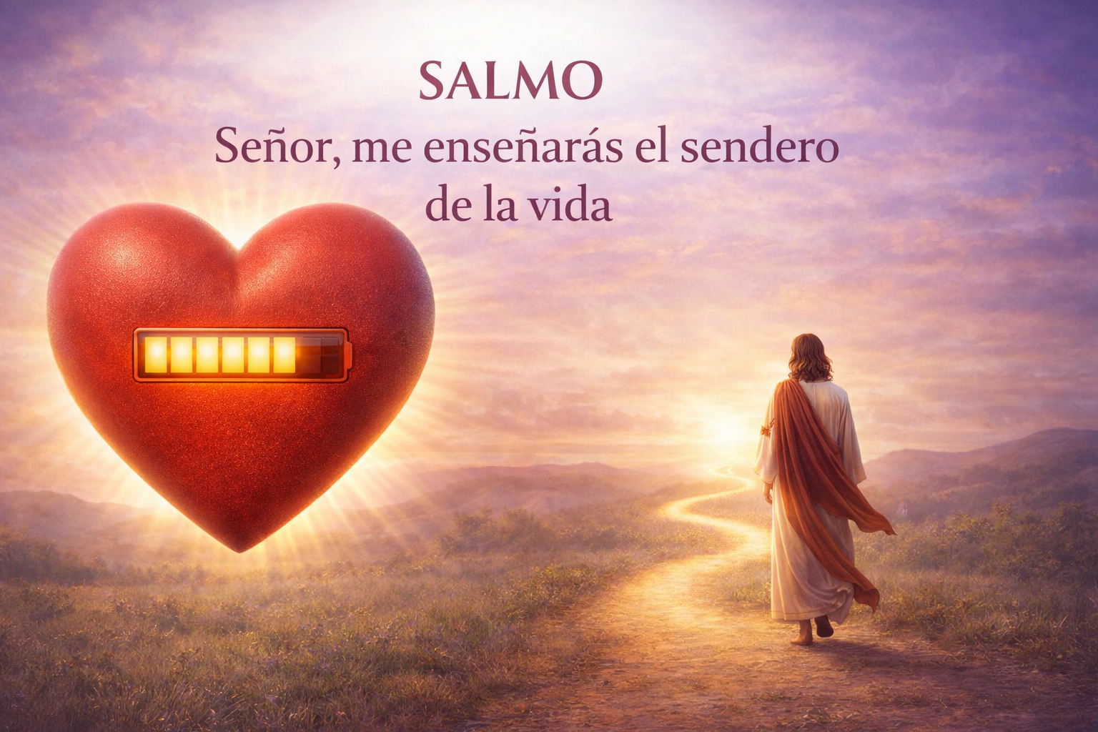

Slide 5
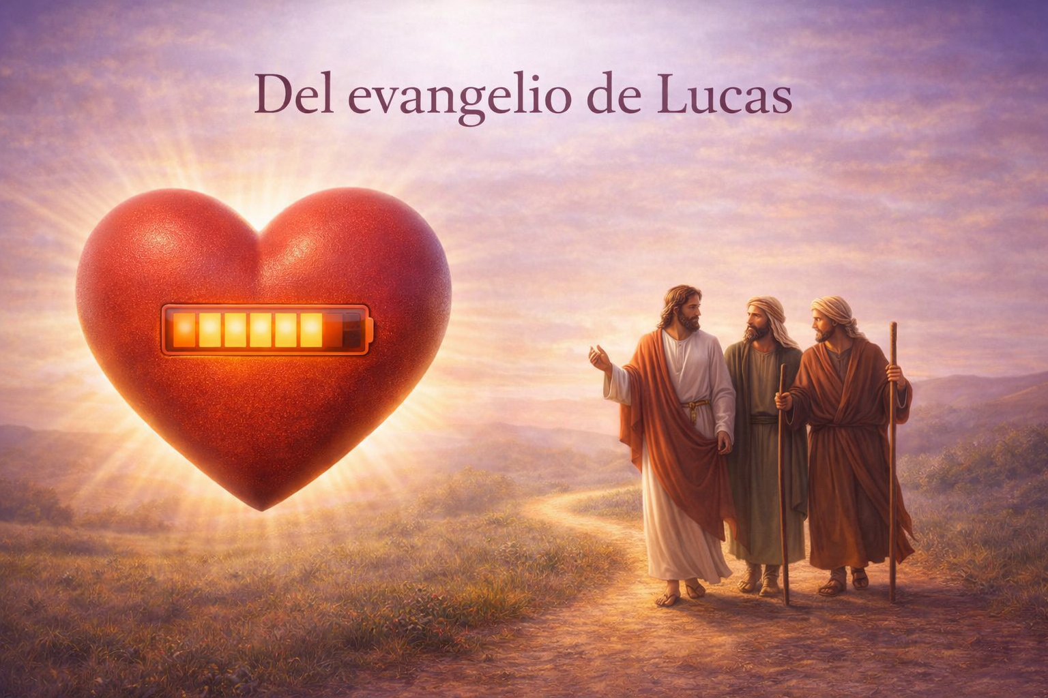

Slide 7
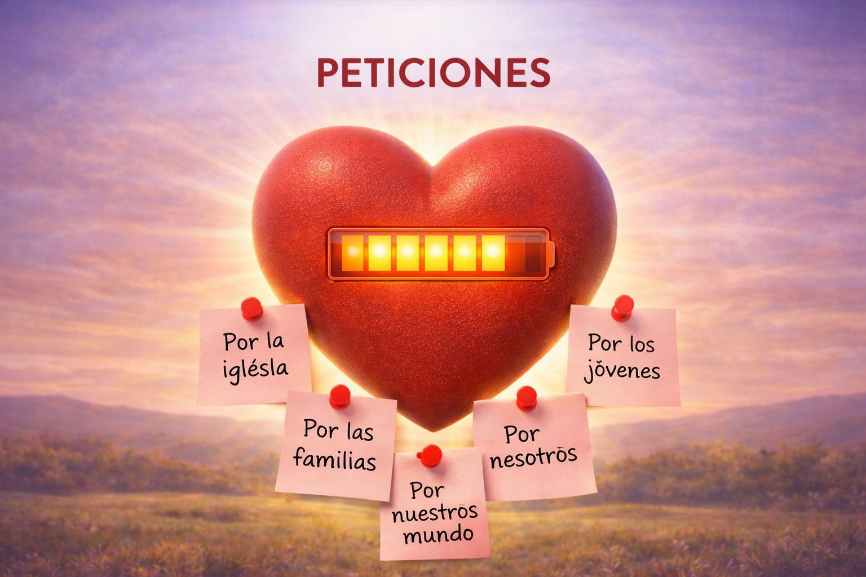

Slide 8


Slide 10


